Slide 1
Bahasa Pemrograman
Nafisatul Hasanah, S.Kom., M.M.
FAKULTAS ILMU KOMPUTER
PROGRAM SARJANA TEKNOLOGI INFORMASI

Slide 2
Capaian Pembelajaran
Definisi
Sejarah Bahasa Pemrograman
Tingkat Bahasa Pemrograman
Trend bahasa pemrograman

Slide 3
Pendahuluan
VIDEO (LINK)

Slide 4
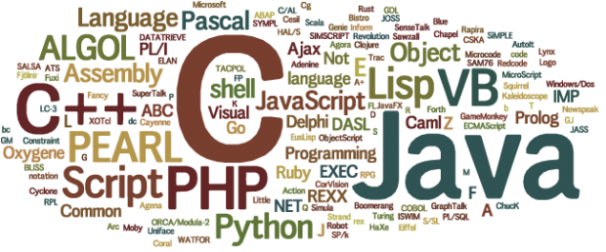
Definisi
Bahasa pemrograman atau biasa disebut sebagai bahasa komputer adalah sebuah perintah standar yang digunakan untuk memproses suatu program komputer.
Bahasa komputer merupakan sintaks dan semantic untuk menjalankan suatu perangkat lunak dari komputer. Bahasa pemrograman komputer menjadikan para programmer dapat menjalankan program sesuai dengan aturan logika dalam komputer.

Slide 5
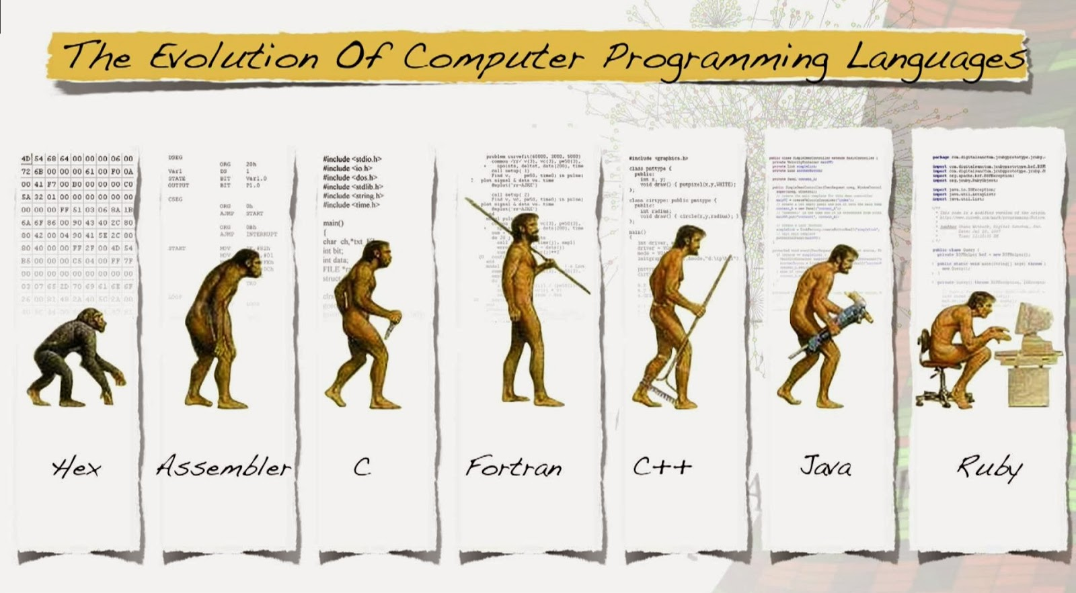
Sejarah Bahasa Pemrograman

Slide 6
Sejarah Bahasa Pemrograman
Sebelum 1940
Pada awal kemunculannya, bahasa pemrograman masih dalam bentuk kode-kode bahasa mesin.
Bahasa mesin merupakan bahasa yang terdiri atas kode-kode mesin dan hanya dapat diinterpretasikan langsung oleh mesin komputer. Bahasa mesin ini tergolong bahasa tingkat rendah, karena hanya berupa kode 0 dan 1.

Slide 7
Sejarah Bahasa Pemrograman
Sebelum 1940-an
Bahasa assembly adalah bahasa simbol dari bahasa mesin. Setiap kode bahasa mesin memiliki simbol sendiri dalam bahasa assembly. Misalnya :
Move untuk memindahkan isi data,
ADD untuk penjumlahan,
MUL untuk perkalian,
SUB untuk pengurangan, dan lain-lain.

Slide 8
Sejarah Bahasa Pemrograman
Periode tahun 1950-an sampai dengan tahun 1960-an
Mulai tahun 1950 dibuatlah bahasa pemrograman modern, yang turun-temurun dan tersebar luas hingga saat ini. Bahasa ini menggunakan istilah atau reserved word yang dekat dengan bahasa manusia seperti READ untuk membaca, WRITE untuk menulis dsb. Dalam perkembangannya Bahasa Tingkat Tinggi juga terdiri dari beberapa metode pemrograman, yaitu Procedural Programing dan Object Oriented Programing.

Slide 9
Sejarah Bahasa Pemrograman
Periode tahun 1950-an sampai dengan tahun 1960-an
• Regional Assembly Language – 1951
• Autocode – 1952
• FORTRAN – 1954
• FLOW-MATIC – 1955
• COMTRAN – 1957
• LISP – 1958
• ALGOL – 1958
• COBOL – 1959
• APL – 1962
• SIMULA – 1962
• BASIC – 1964
• PL/I -1964

Slide 10
Sejarah Bahasa Pemrograman
Periode 1967-1978: Menetapkan Paradigma Fundamental
Periode diantara tahun 60-an sampai dengan 70-an membawa pengaruh yang besar dalam perkembangan bahasa pemrograman.
Beberapa bahasa pemrograman yang berkembang dalam periode ini termasuk:
• Pascal – 1970
• Forth – 1970
• C – 1970
• Smaltalk – 1972
• Prolog – 1972
• ML – 1973
• SQL – 1978

Slide 11
Sejarah Bahasa Pemrograman
Periode 1980-an: konsolidasi, modul, performa
1980s adalah tahun dari konsolidasi relatif. C++ dikombinasikan dengan sistem programming dan berorientasi obyek.
Beberapa bahasa pemrograman yang berkembang dalam periode ini termasuk:
• Ada – 1983
• C++ – 1983
• Eiffel – 1985
• Perl – 1987
• FL (Backus) – 1989

Slide 12
Sejarah Bahasa Pemrograman
Periode 1990-an: Visual
Pada periode ini bahasa selain berorientasi objek juga sudah dikembangkan berbasi Visual sehingga semakin mudah untuk membuat program aplikasi, diawali oleh Python dan Microsoft Visual Basic 1 pada tahun 1991, Delphi yang dikembangkan dari Pascal for windows akhirnya pada tahun 1997 Visual Basic 5 diluncurkan dengan kemudahan koneksi ke database, OO Cobol sudah ditemukan dalam versi windows. Bagi kebanyakan programmer database tidak dapat dipungkiri bahwa era 1990an merupakan era yang paling produktif semenjak bahasa pemrogramman diciptakan

Slide 13
Sejarah Bahasa Pemrograman
Periode 1990-an: Visual
Beberapa bahasa pemrograman yang berkembang dalam periode ini termasuk
• Haskel – 1990
• Python – 1991
• Java – 1991
• Ruby – 1993
• OO Cobol
• Lua – 1993
• Lua – 1993
• ANSI Common Lisp – 1994
• JavaScript – 1995
• PHP – 1995
• C# – 2000
• JavaFX Scrip, Live Script,
• Visual Basic

Slide 14
Sejarah Bahasa Pemrograman
Periode 2000an hingga sekarang
Konsep pertama yang dicermati adalah konsepsi Microsoft dimana dengan Visual Net akan menyediakan berbagai bahasa pemrograman seperti VB Net , VC++ Net, ASP NET yang di compile dengan berbagai bahasa akan tetapi berjalan pada satu sistem operasi yakni windows. (Compile any program run one system)
Konsepsi Kedua, Merupakan konsep yang terbalik dari konsep pertama yakni apa yang ditawarkan Sun Microsystem melalui produknya Java, J2ME, JDK, yakni dicompile dengan satu bahasa pemrograman (java) dan berjalan dibanyak sistem operasi. (Compile one program running any system).

Slide 15
Tingkat Bahasa Pemrograman
Bahasa pemrograman tingkat rendah
Bahasa mesin atau kode mesin merupakan satu-satunya bahasa yang bisa di olah komputer secara langsung tanpa transformasi sebelumnya (kompilasi). Saat ini, programmer hampir tidak pernah menulis program secara langsung dalam kode mesin, karena memerlukan perhatian pada banyak detail yang di tangani oleh bahasa tingkat tinggi secara otomatis.

Slide 16
Tingkat Bahasa Pemrograman
Contoh Bahasa pemrograman tingkat rendah
fungsi dalam representasi heksadesimal kode mesin 32-bit x86 untuk menghitung angka Fibonacci ke-n:
8B542408 83FA0077 06B80000 0000C383 FA027706 B8010000 00C353BB 01000000 B9010000 008D0419 83FA0376 078BD989 C14AEBF1 5BC3

Slide 17
Tingkat Bahasa Pemrograman
2. Bahasa pemrograman tingkat menengah
Bahasa tingkat menengah memberikan satu tingkat abstraksi di atas kode mesin. Bahasa assembly memiliki sedikit semantik atau spesifikasi formal, karena hanya pemetaan simbol yang dapat di baca manusia. Biasanya, satu instruksi mesin di wakili sebagai satu baris kode assembly. Assembler menghasilkan file objek yang bisa dihubungkan dengan file objek lain atau dimuat sendiri.
Contoh bahasa pemrograman tingkat menengah :
Assembler
Microsoft Macro Assembler (MASM)

Slide 18
Tingkat Bahasa Pemrograman
Contoh Bahasa pemrograman tingkat menengah
Contoh fungsi untuk menghitung angka Fibonacci ke-n dengan bahasa assembly:
fib:
mov edx, [esp+8]
cmp edx, 0
ja @f mov eax, 0
ret

Slide 19
Tingkat Bahasa Pemrograman
3. Bahasa pemrograman tingkat tinggi
Bahasa pemrograman tingkat tinggi (high level programming language) muncul pada generasi ke-3 bahasa pemrograman, saat ini bahasa pemrograman generasi ke – 5 tetap di kategorikan bahasa pemrograman tingkat tinggi meskipun sudah berkembang sangat jauh dari bahasa pemrograman tingkat tinggi semula.
Perkembangan tersebut meliputi pemrograman berorientasi obyek, pemrograman berbasis web ( di kembangkan dengan konsep cloud ), pemrograman basis data, dan masih banyak lagi termasuk pemrograman perangkat mobile yang saat ini marak di gunakan dan manpaknya akan atau tengah menjadi trend perangkat lunak.

Slide 20
Tingkat Bahasa Pemrograman
3. Bahasa pemrograman tingkat tinggi
Contoh bahasa pemrograman tingkat tinggi :
C++ (Turbo C++)
Visual Basic (non – .NET)
PHP (prosedural)
Delphi (Borland)
Pascal (Turbo Pascal)

Slide 21
Tingkat Bahasa Pemrograman
Contoh Bahasa pemrograman tingkat tinggi
Contoh fungsi untuk menampilkan “Message Box” dengan Visual Basic 6.0 (non – .NET):
Private Sub Form_Load() ' Execute a simple message box that says "Hello, World!" MsgBox "Hello, World!" End Sub

Slide 22
Tingkat Bahasa Pemrograman
4. Bahasa pemrograman tingkat Object – Oriented dan Visual / Very-High Level
Beberapa sumber mungkin akan berpendapat bahwa “bahasa pemrograman tingkat Object – Oriented dan Visual” merupakan “bahasa pemrograman tingkat tinggi”, hal tersebut memang benar karena pendekatan Object – Oriented di terapkan pada bahasa pemrograman tingkat tinggi seperti PHP atau Visual Basic .NET.

Slide 23
Tingkat Bahasa Pemrograman
4. Bahasa pemrograman tingkat Object – Oriented dan Visual / Very-High Level
Contoh bahasa pemrograman tingkat Object-Oriented dan Visual :
PHP
Visual Basic .NET
Java (termasuk Java yang di gunakan pada Android Studio)
JSP
ASP

Slide 24
Tingkat Bahasa Pemrograman
Contoh Bahasa pemrograman tingkat Object – Oriented dan Visual / Very-High Level
Contoh fungsi untuk menampilkan “Message Box” dengan Visual Basic .NET:
Public Class Form1 Private Sub Button1_Click(sender As Object, e As EventArgs) Handles Button1.Click MsgBox("Hello world", MsgBoxStyle.Information, "Hello world!") ' Show a message that says "Hello world!". End Sub End Class

Slide 25
Jenis Bahasa Pemrograman
Java
Bahasa C
PHP
Visual Basic
Python
Bahasa Pemrograman C++
JavaScript
C#

Slide 26
Trend Bahasa Pemrograman
Beberapa bahasa pemrograman yang berkembang dalam periode ini termasuk : • Tcl/Tk, • O’Caml, • Ruby, • Phyton 3.1, • Java 6 JDK, JED, Java Beans, J2ME • Microsoft Visual Net (VB Net, C++ Net, ASP NET) 2008 • Java Scrip Template oleh Mambo, PhpNuke, Jomla

